Slide 1
生成AIと著作者の 権利の関係はどうなっていくか
Discussion1
ユーザの指示に従って画像を生成する， 生成AIと呼ばれるものが普及し始めています。このような画像を生成するAIに関して， どんな著作権の問題があるか調べてみましょう。

Slide 2
Step1：つかむ
Discussion1
画像生成AIが どのように画像を生み出しているのか， その仕組みを調べてみよう

Slide 3
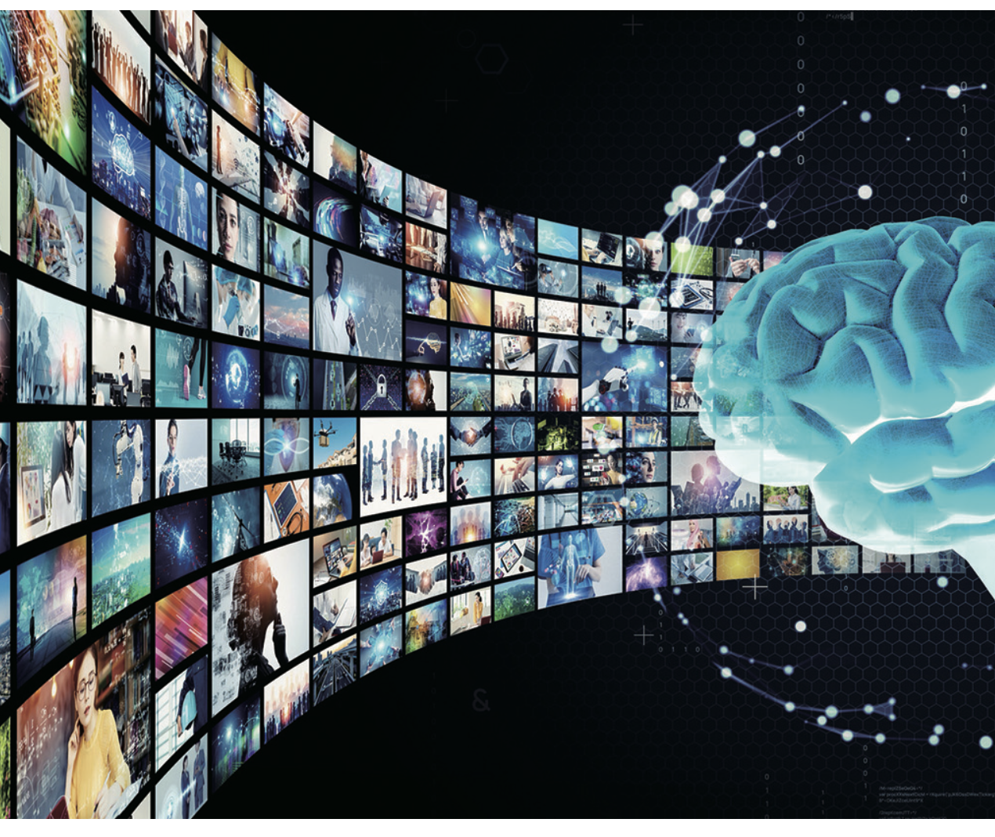

学習フェーズ
Step1:つかむ
大量の画像，つまり著作物を学習し， 学習済みのAIができあがります。

Slide 4
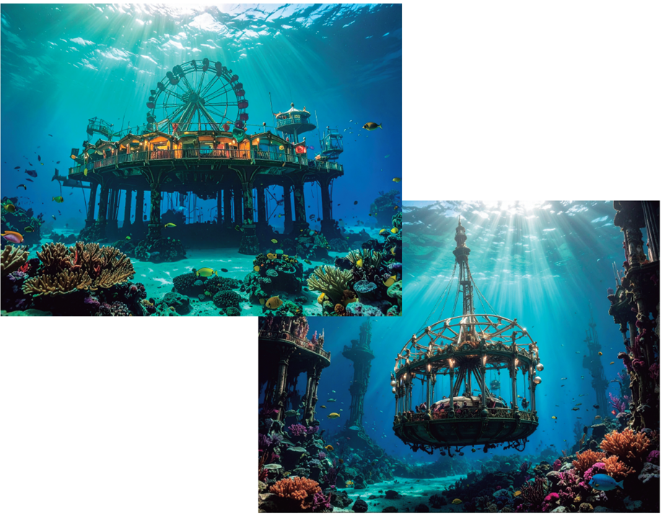
生成フェーズ
Step1:つかむ
学習済みのAI
海中の遊園地を描いて
指示
（プロンプト）
人間が学習済みのAIに文章で指示する。 この文章をプロンプトという。

Slide 5
Step２：比べる
Discussion1
画像生成AIと著作権の考え方について，二つの意見を比べてみよう

Slide 6
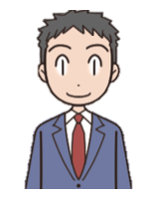
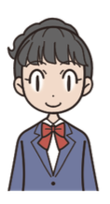
専門家の意見はそれぞれどのような意見だったのだろうか。
Step２:比べる
今の著作権法で生成AIに対応できるという考えの方でした。
生成AIには今の著作権法では対応できないので，新しい規制が必要という考えの方でした。

Slide 7
２つの論点について，２人の専門家の意見をしっかりと読みましょう
Step２:比べる
AIが生成したキャラクターが，既存のキャラクターに似ていた場合
過去の画家のタッチや作風を学習して，新しい画像を作成する場合

Slide 8
２人の意見の結論部分や大事なところを抜き出して，ワークシートの表に整理しよう
Step２:比べる
 | AIが生成したキャラクターが，既存のキャラクターと似ている場合 | 過去の画家のタッチや作風をAIが学習して，新しい画像を作成する場合
一致していること
違っていること
どちらか片方だけが言っていること

Slide 9
２人の意見の結論部分や大事なところを抜き出して，ワークシートの表に整理しよう
Step２:比べる
 | AIが生成したキャラクターが，既存のキャラクターと似ている場合 | 過去の画家のタッチや作風をAIが学習して，新しい画像を作成する場合
一致していること
違っていること
どちらか片方だけが言っていること
２人の意見のうち，
２人の意見が一致しているものをここに整理しましょう
２人の意見のうち，
２人の意見が対立していたり，違っていたりするものをここに整理しましょう
２人の意見のうち，
片方だけ述べているものをここに整理しましょう。

Slide 10
Step３：議論する
Discussion1
２人の考えがどうして違っているのか，
理由を議論しながら考えてみよう

Slide 11
２人の考えがどう違っているのか，なぜ違っているのか，違っている理由を考えてみよう。
Step３:議論する
２人の考えを整理した表を確認しながら，新しい法規制が必要かどうかについて，意見が分かれている理由を考えよう。
Step2で読んだ文章にもよく読んでみよう。
「１人目は…，２人目は…」と分けて書くと理由を書きやすい。

Slide 12
Step４：まとめる
Discussion1
画像生成AIの登場で， 知的財産に関する規制が新たに必要になったか，自分の考えをまとめてみよう

Slide 13
AIに関する知的財産権の法律は整備していくべきかどうか，あなたの考えを書いてみよう。
Step4:まとめる
次の形式で書いてみよう。
AIによる画像生成に対し，新しい法律や仕組みを作って規制をしていく （ 必要がある • 必要はない ）と考える。
なぜなら（ ）だから。
まだ正解のない問いだからこそ，学んだことをもとに深く考えてみよう。

